Slide 1
স্বাগতম

Slide 2
শিক্ষক পরিচিতি
মোছাঃ আখতার জাহান
সহকারী শিক্ষিকা ( আইসিটি )
আকলাশ শিবপুর শ্যামপুর উচ্চ বিদ্যালয়
ক্ষেতলাল, জয়পুরহাট।
E-mail: akhterjahan9@gmail.com
বিটিটি কোর্স ব্যাচ-২৩, আইডি-৬৭৪।

Slide 3
পাঠ পরিচিতি
শ্রেণিঃ অষ্টম
বিষয়ঃ বাংলাদেশ ও বিশ্ব পরিচয়
সময়ঃ ৫০ মিনিট
তারিখঃ

Slide 4
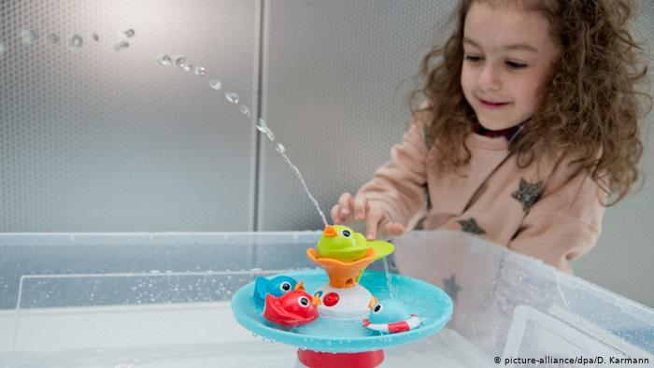
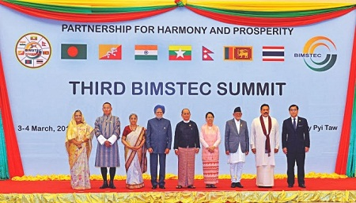
ছবিগুলো দেখ এবং প্রশ্নগুলোর উত্তর দেওয়ার চেষ্টা কর
তার অন্যের সাহায্যের প্রয়োজন হয়।
বিশ্বের বিভিন্ন দেশও একে অন্যকে বিভিন্নভাবে সহযোগিতা করে কিন্তু কীভাবে?
মানুষ কি একা একা থাকতে পারে?
একা একা শিশুটি খেলা করছে।
ছবিতে আমরা কি দেখতে পাচ্ছি ?
এখানে আমরা কী দেখতে পাচ্ছি?
বিভিন্ন দেশের প্রতিনিধিরা একটি সম্পীতির বন্ধনে আবদ্ধ।
বিভিন্ন সহযোগি সংস্থার মাধ্যমে।

Slide 5
আজকের পাঠ
বাংলাদেশ এবং বিভিন্ন আঞ্চলিক ও আন্তর্জাতিক সহযোগী সংস্থা

Slide 6
শিখনফল
ইউনিসেফ-এর সদর দপ্তর কোথায় তা বলতে পারবে।
কয়েকটি আন্তর্জাতিক সংস্থা নাম লিখতে পারবে।
আন্তর্জাতিক সংস্থাগুলোর কাজ বর্ণনা করতে পারবে।

Slide 7
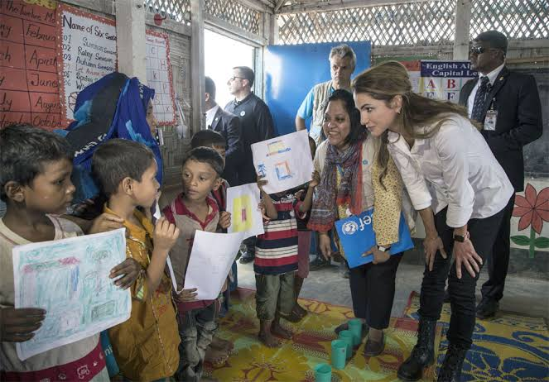
মাতৃ ও শিশু স্বাস্থ্য
শিশুদের উন্নয়নে ইউনিসেফ
“ আন্তর্জাতিক শিশু তহবিল” জাতিসংঘের একটি বিশেষ সংস্থা যা বিভিন্ন দেশের
বিশেষ করে উন্নয়নশীল দেশের শিশুদের সেবা প্রদান করে।
ইউনিসেফ-এর সদর দপ্তর যুক্তরাষ্ট্রে নিউইয়র্ক-এ অবস্থিত।

Slide 8
একক কাজ
ইউনিসেফ-এর সদর দপ্তর কোথায় অবস্থিত ?

Slide 9
একক কাজের উত্তরে জন্য এখানে ক্লিক করুন
ইউনিসেফ এর সদর দপ্তর যুক্তরাষ্ট্রের নিউইয়র্ক- অবস্থিত

Slide 10
ইউনেসকো
এফএও
ইউএনডিপি
ইউনেসকো “ শিক্ষা বিঙ্গান ও সংস্কৃতি সংস্থা” ইংরেজিতে ( UNESCO ) “The United Nations
Educational Scientific and Cultural Organization”.
ইউএনডিপি “ জাতিসংঘ উন্নয়ন কর্মসুচী” ইংরেজিতে (UNDP) “ United Nations development Program ” .
এফএও “ বিশ্ব খাদ্য সংস্থা” ইংরেজিতে ( FAO) “ Food and agriculture Organization” .

Slide 11
ডব্লিউএইচও
ইউএনএফপিএ
ডব্লিউএইচও “বিশ্ব স্বাস্থ্য সংস্থা” ইংরেজিতে (WHO) “The World Health Organization”.
ইউএনএফপিএ “জাতিসংঘ জনসংখ্যা তহবিল” ইংরেজিতে (UNFPA) “ The United
Nations Population Fund”.

Slide 12
জোড়ায় কাজ
UNESCO ও UNDP-এর পুরো নাম লিখ?

Slide 13
জোড়ায় কাজের সমাধান
UNESCO -- “The United Nations Educational
Scientific and Cultural Organization”.
UNDP --“ United Nations development Program”

Slide 14
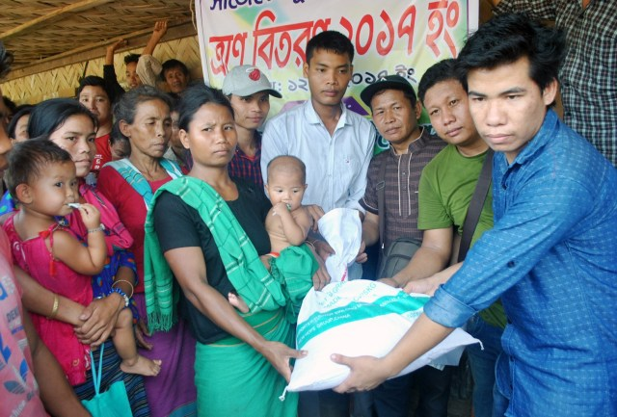
ইউএনডিপি –এর কার্যক্রম
খাদ্য সংকট মোকাবিলা
এইচআইভি ও এইডস
এটি জাতিসংঘের বিশ্বব্যাপী উন্নয়ন কর্মকান্ড বাস্তবায়ন ও তদারকি করে থাকে।
উইএনডিপি ১৯৬৫ সালে গঠিত হয়।
নিউইয়র্কে এর সদর দপ্তর অবস্থিত।
বিশ্ব থেকে দারিদ্র দূরীকরণ ও উন্নয়নশীল দেশগুলোর উন্নয়নে সহায়তা করা ইউএনডিপি-র প্রধান কাজ।
সংকট মোকাবিলা, তথ্য ও যোগাযোগ প্রযুক্তি এবংএইচআইভি ও এইডস প্রতিরোধ করা ও এ সংস্থার কাজ।
১৯৭২ সাল থেকে বাংলাদেশের উন্নয়নে ইউএনডিপি সহায়তা করে আসছে।
ইউএনডিপি বাংলাদেশ থেকে দারিদ্র দূরিকরণ, গ্রামাঞ্চলে আর্থ-সামাজিক উন্নয়ন, সুশাসন ও গণতন্ত্র প্রতিষ্ঠা, পরিবেশের উন্নয়ন ইত্যাদি বিভিন্ন ক্ষেত্রে সাহায্য ও সহযোগিতা করছে।

Slide 15
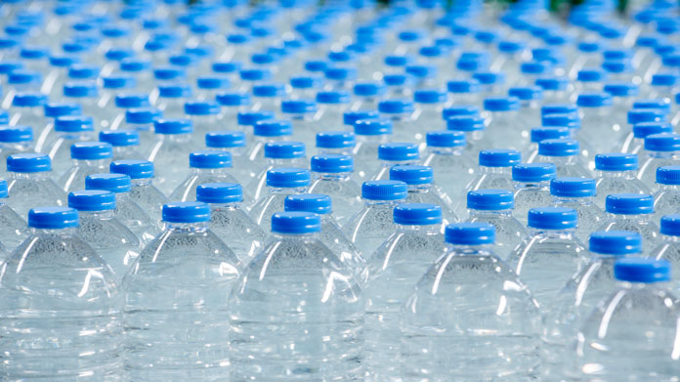
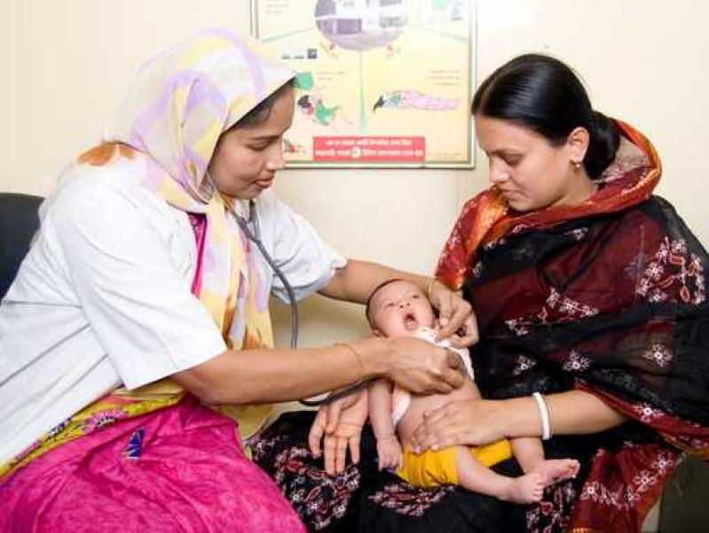
ডব্লিউএইচও এর কার্যক্রম
বিশুদ্ধ পানি
মাতৃ ও শিশু মৃত্যুর হ্রাস
এটি বিশ্বের বিভিন্ন দেশে জনস্বাস্থ্য রক্ষায় একটি সমন্বয়কারী প্রতিষ্ঠান হিসেবে কাজ করে ।
১৯৪৮ সালের ৭ই এপ্রিল এটি গঠিত হয়।
সুইজারল্যান্ডের জেনেভা শহরে এর সদর দপ্তর অবস্থিত।
বিশ্বের সকল অংশের মানুষের জন্য সর্বোচ্চ স্বাস্থ্য সুবিধা নিশ্চিত করাই এ সংস্থাটির লক্ষ্য।
বাংলাদেশের জনস্বাস্থ্য উন্নয়নে “বিশ্ব স্বাস্থ্য সংস্থা” গুরুত্বপূর্ণ ভূমিকা পালন করছে।
ম্যালেরিয়া দূরীকরণ, বিশুদ্ধ পানির ব্যবস্থা, মাতৃ ও শিশু মৃত্যু হার কমানোর জন্যেও কাজ করছে এ সংস্থা।

Slide 16
দলীয় কাজ
নিচের প্রদত্ত ছক অনুযায়ী দুটি দলে ভাগ হয়ে সরবরাহকৃত সীটে তথ্যগুলো লিখ।
ইউএনডিপি, ডব্লিউএইচও।
প্রতিষ্ঠাকাল | সদর দপ্তর | উদ্দেশ্য

Slide 17
মূল্যায়ন

Slide 18
বাড়ির কাজ
ইউএনডিপি ও ডব্লিউএইচও দ্বারা বাংলাদেশ কীভাবে উপকৃত হচ্ছে ?

Slide 19
ধন্যবাদ

